Slide 1
Elastos 2.1
牛靖宇
2007/12

Slide 2
为什么启动Elastos 2.1
CAR构件模型演进的需要
应用编程模型的需要
平台产品化的需要

Slide 3
Elastos 2.1相对于2.0的改进
API命名
CAR自动化数据类型
CAR线程模型
CAR的完善
图形系统

Slide 4
API命名
增加了Elastos名域
  CAR & Elastos data types
  CAR & Elastos API
整理并重命名了CAR & Elastos APIs
  EzReboot ➔ CSystem::Reboot
  EzGetCurrentProcess➔CProcess::GetCurrent
  EzTaskMemAlloc➔CMemoryHeap::Alloc
  ……

Slide 5
CAR自动化数据类型
更加安全
  W/AStringBuf::Copy .VS. strcpy
更有效率
  W/AStringBuf::Append .VS. strcat
更丰富的计算能力
  2.0 – 面向数据封装和Marshal
  2.1 – 增加了很多面向开发、编程的特性，更加易于使用

Slide 6
CAR线程模型
CAR 构件实现线程模型
  synchronized
  sequenced
  freethreaded [default]

Slide 7
CAR线程模型
事件线程模型
  2.0中callback模型存在的问题
    意外的线程并发
    可信计算模型
  2.1的解决方案
    异步的 event处理
    Domain

Slide 8
其他CAR的更新
二进制继承
  C++编程 .VS. CAR构件编程
Aspect

Slide 9
图形系统
支持多个图形应用进程
增强了2D Graphics的绘图能力
增加图形动画特效
审订了图形系统接口定义
支持新的CAR线程模型

Slide 10
Elastos 2.1规划的系统结构
Development tools
Applications [Native/Widget/Java]
Quality assurance and Auto testing tools
Elastos Mobile
Contacts
Calendar
Messaging
SyncML
……
ApplicationManager
ConnectionManager
Telephony
BlueTooth
……
Elastos Platform
XmlGlue/Widget
Browser
Java
Multimedia
……
Database
XML
DRM
3D
OpenSSL
crt
stdc++
i18n
Grafix
Networking
Elastos middleware / CAR
Elastos Runtime
CAR Developer kit
Zener
Aura
Drivers
Power Management
WinCE
Linux
Other
Kernels

Slide 11
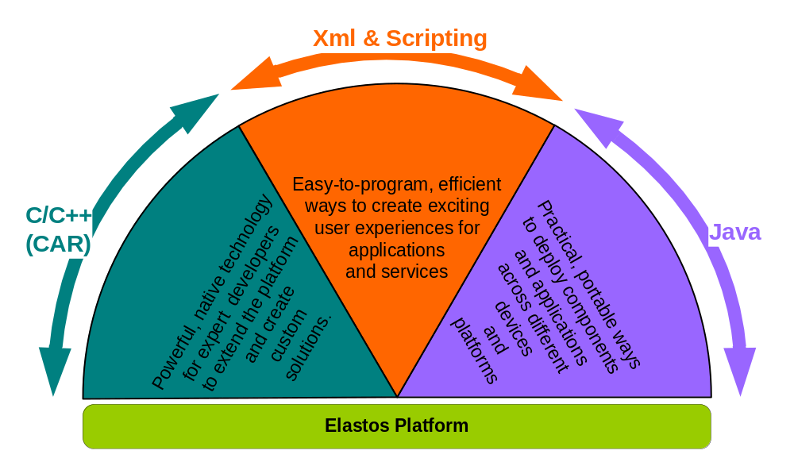
提供丰富的开发体验

Slide 12
  we make it happen
TM
Vision

Slide 13
Q & A

